Slide 1
Análisis de regresión para la predicción de siniestros automotores

Slide 2
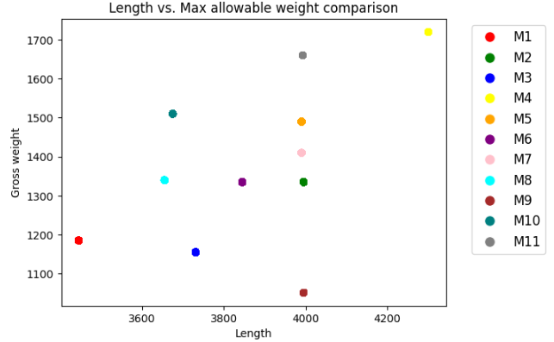
En el gráfico se puede visualizar que existe una correlación positiva entre el largo del vehículo y el peso máximo permitido total del vehículo incluyendo pasajeros, y equipamiento. Adicionalmente, observamos que el modelo M4, representado por el punto amarillo, es el modelo que tiene mayor longitud y peso permitido

Slide 3
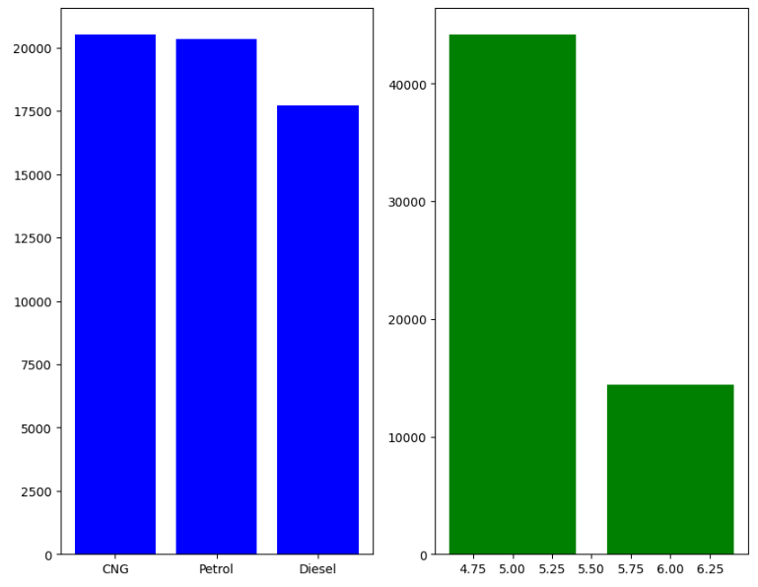
De acuerdo a lo observado, se puede concluir que la mayoría de los vehículos usan GAS y NAFTA, mientras que la minoría (pero no por mucho) utiliza el tipo Diesel. Por otro lado, la gran mayoría de los coches utilizan una caja de cambios de 5 engranajes, salvo algunas exclusiones de vehículos que utilizan 6.

Slide 4
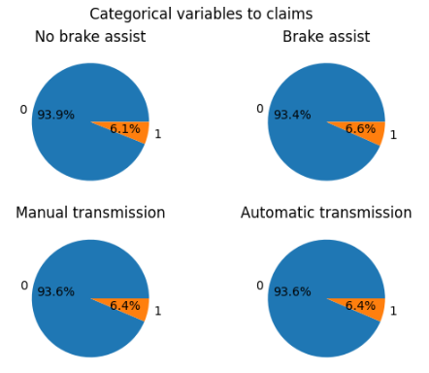
Pie chart para comparar aquellos vehículos que poseen asistencia de freno. No se puede concluir que los que tienen asistencia de freno tengan menos reclamos. Mismo análisis para transmisión manual/automática

Slide 5
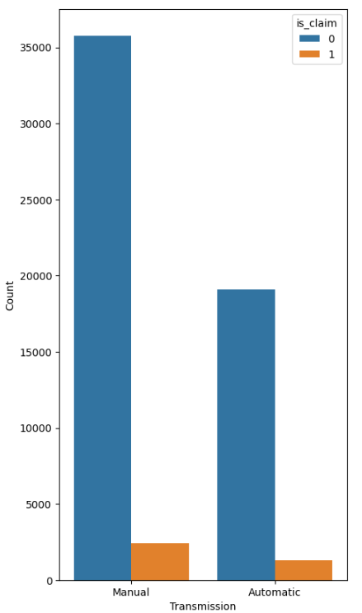
Es interesante saber si aquellos que tienen transmisión manual son más proclives a realizar un reclamo por siniestro, sin embargo en lo que observamos en el gráfico de barras, vemos que la cantidad de reclamos por vehículos con transmisión manual es más alto que los automáticos. No podemos concluir que es una variable que influye, ya que la cantidad de autos con transmisión manual son muchos más, por lo tanto es lógico que también lo sean los reclamos.

Slide 6
Principal Components Analysis (PCA)

Slide 7
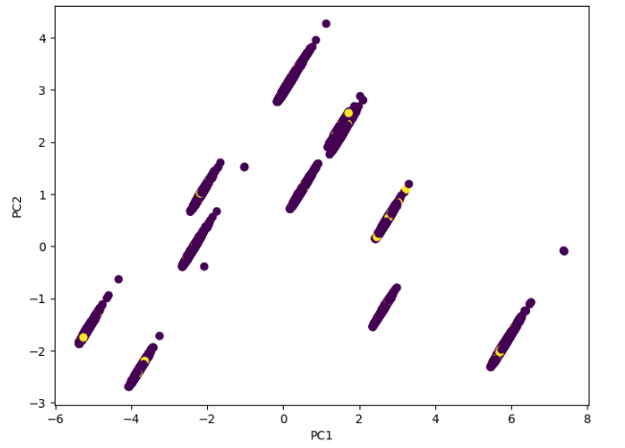
Al reducir la dimensionalidad del dataset (de 32 a 2), se puede graficar en el eje X e Y y coloreamos la variable target para distinguir del resto. Se observa un gráfico muy interesante

Slide 8
Decision Tree Classifier

Slide 9

Matriz de confusión

Slide 10
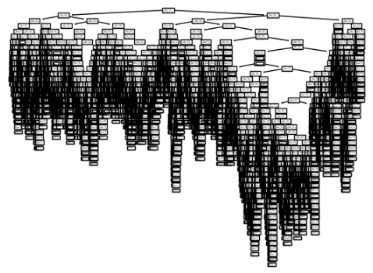
El modelo de árboles de decisión tiene demasiado overfitting. Esto se puede observar al ver la cantidad de separaciones que intenta hacer el modelo, tratando de llegar al valor correcto por medio de una exagerada cantidad de separaciones.

